Slide 1
La (R)evolución de la comunicación y de los Asuntos Públicos
De los públicos a las Comunidades

Slide 2
Índice
Las comunidades
Caso Pavofrío
Caso AVON

Slide 3
Las comunidades

Slide 4
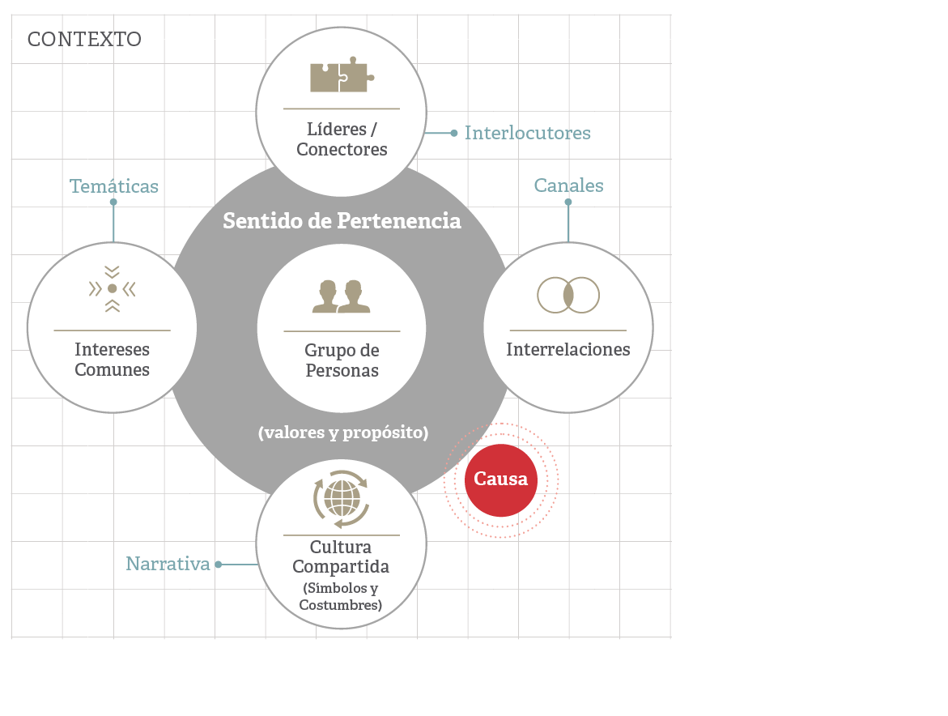
De los públicos a las comunidades
Una comunidad se define por el "sentido de pertenencia" de las personas que la componen, relacionado con ciertos "valores y propósitos" compartidos, que se activan de forma especial cuando confluyen en una "causa" común

Slide 5
Caso Pavofrío

Slide 6

Caso Pavofrío
Reto
Se busca generar conversación positiva en el territorio del empoderamiento de la mujer.
Comunidad
Sentido de Pertenencia
Mommy-bloggers
Madres que se identifican con el propósito de brindar el mejor futuro a sus hijas e hijos compartiendo experiencias y conocimientos a través de los medios sociales sobre intereses comunes como la maternidad, la educación, la conciliación laboral, su desarrollo profesional o la economía familiar.
Brindar el mejor futuro a sus hijos.
Canales
Medios sociales: blogs, instagram, youtube, twitter, Facebook.
Temáticas
Maternidad, educación y conciliación.

Slide 7
Caso AVON

Slide 8
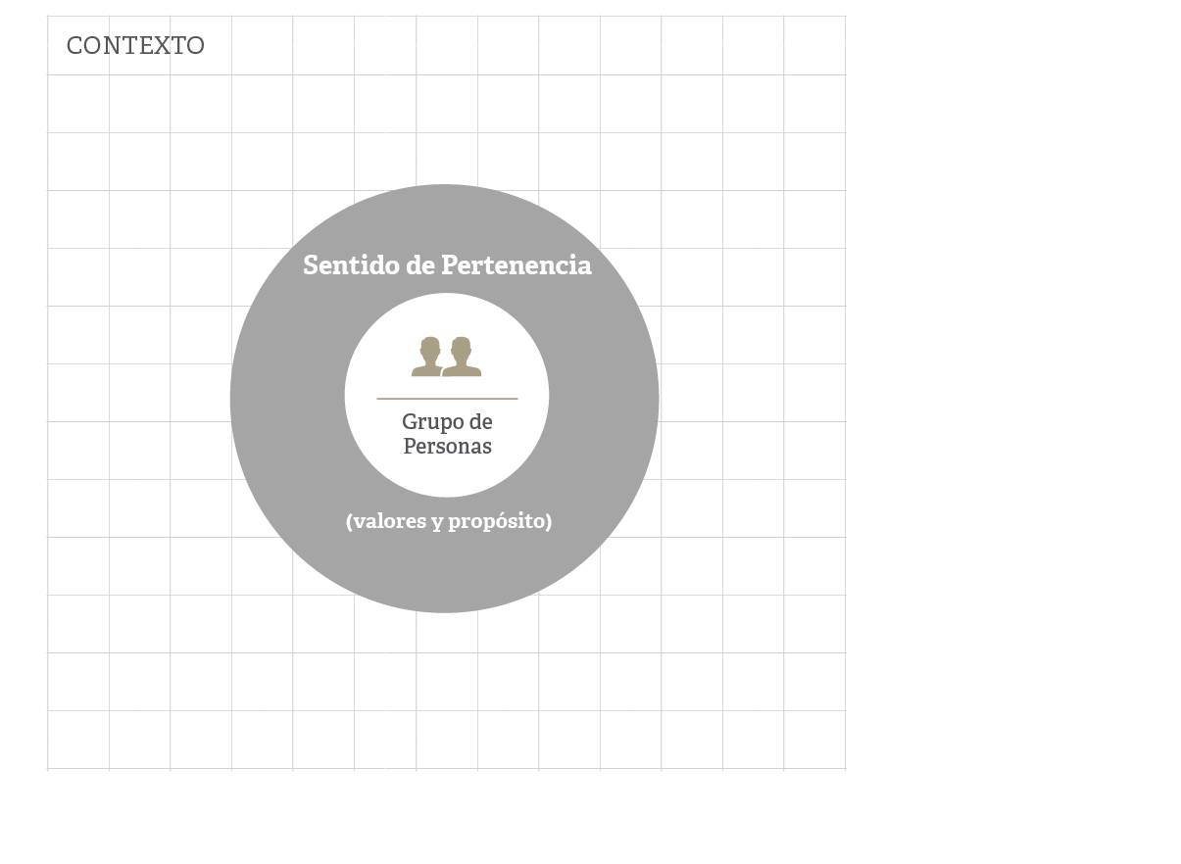
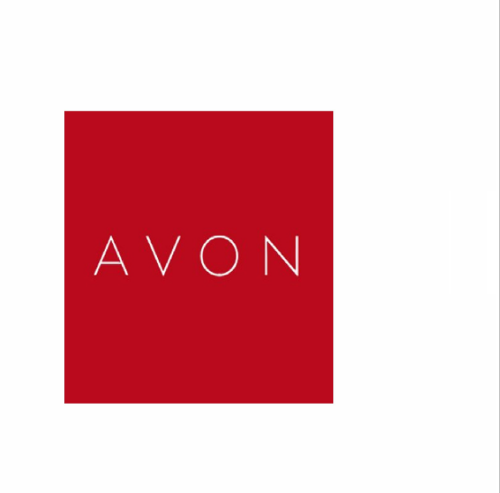
El caso de AVON

Slide 9
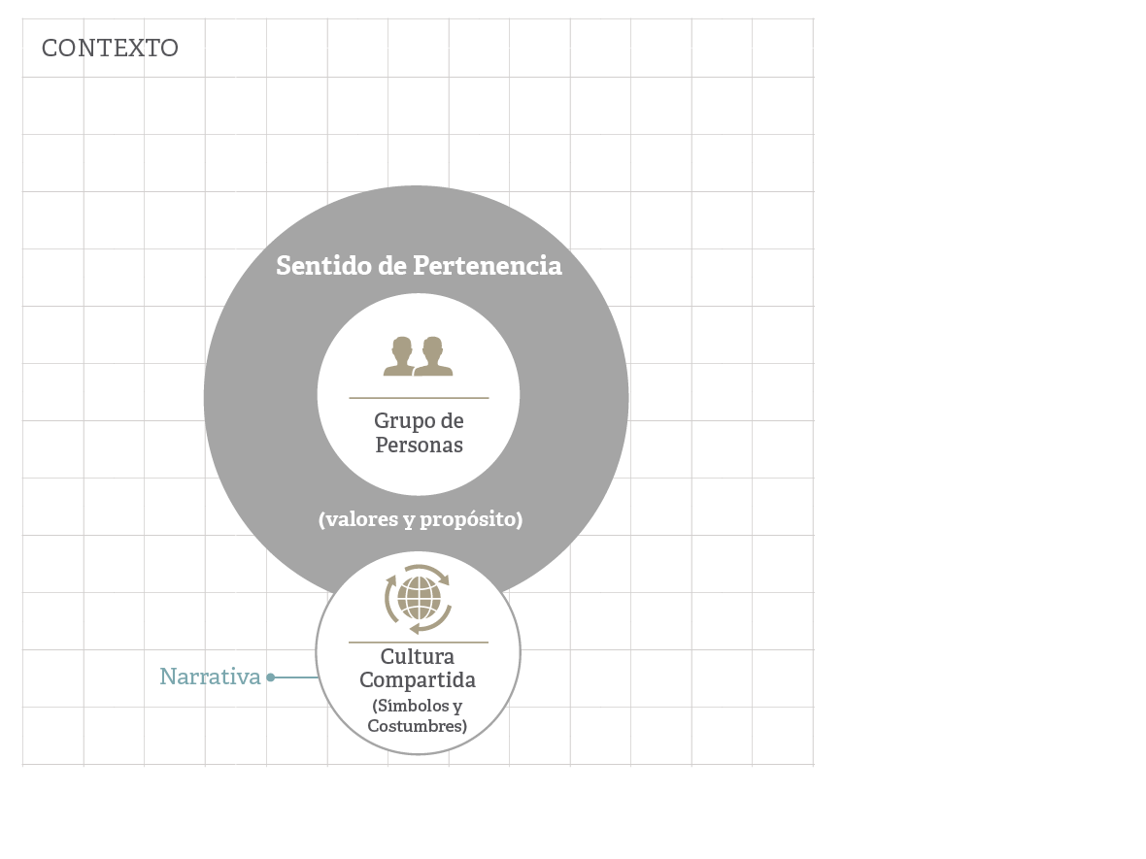
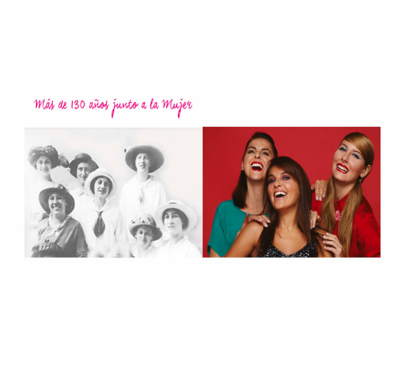
El caso de AVON

Slide 10
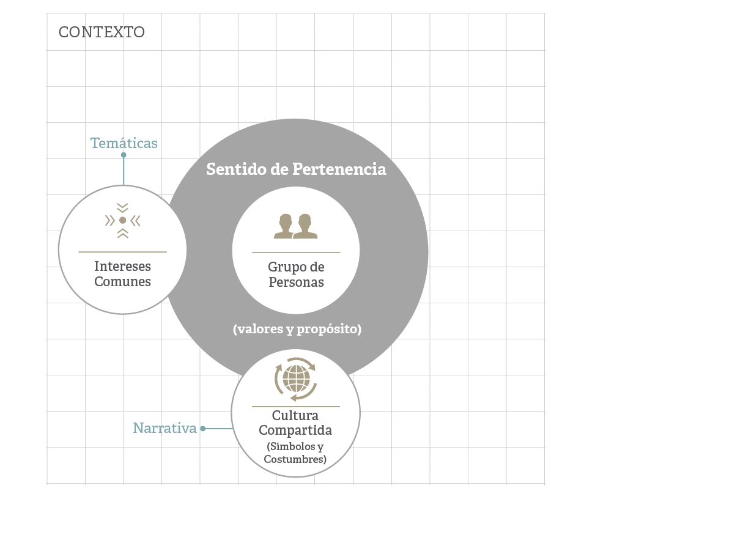
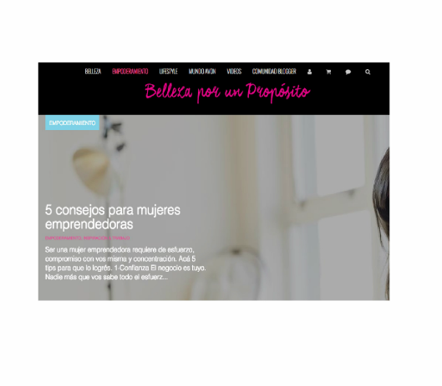
El caso de AVON

Slide 11
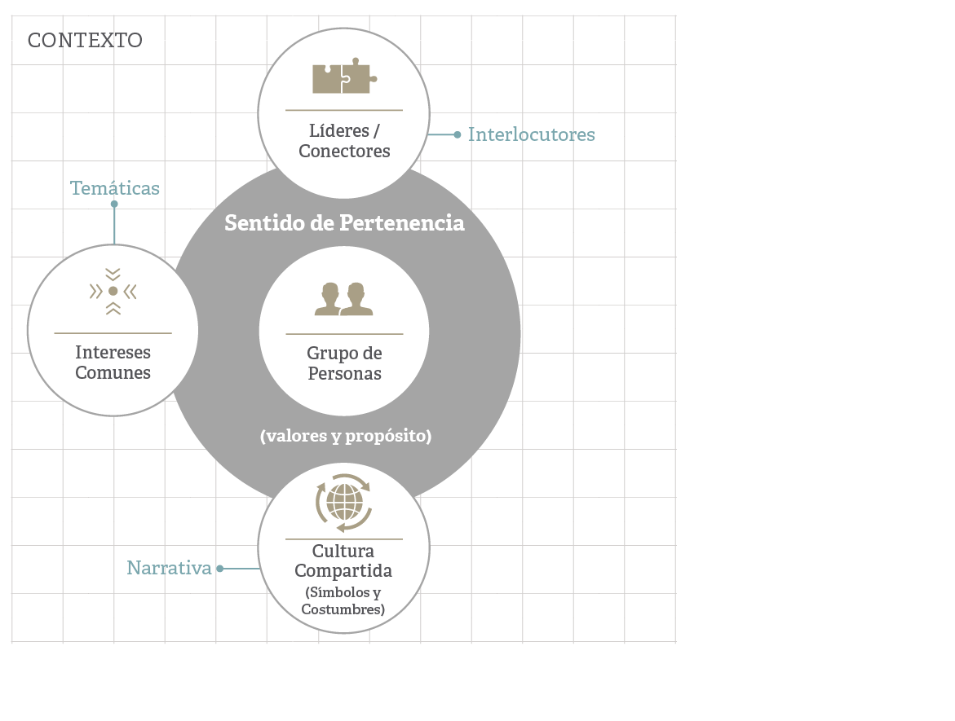
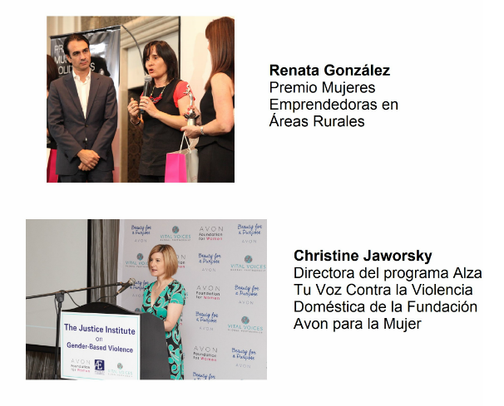
El caso de AVON

Slide 12
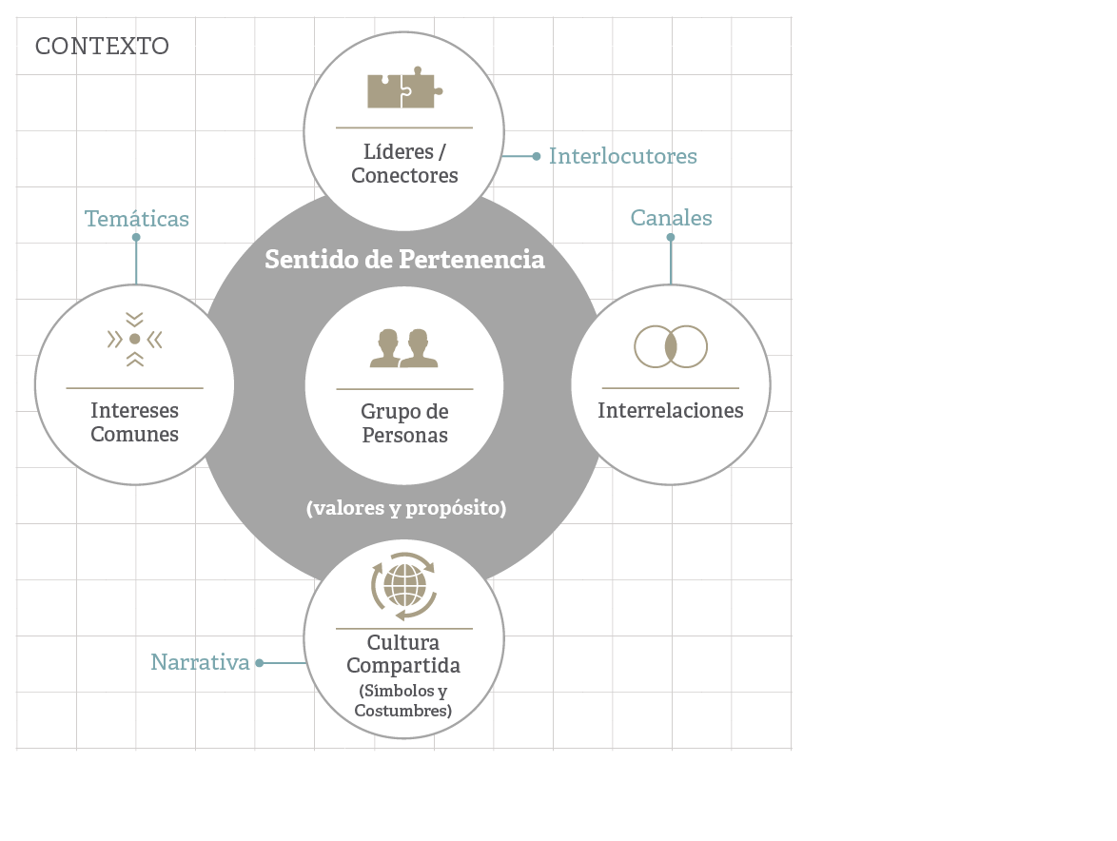
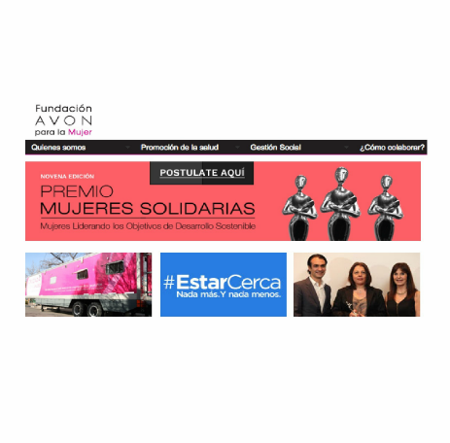
El caso de AVON

Slide 13
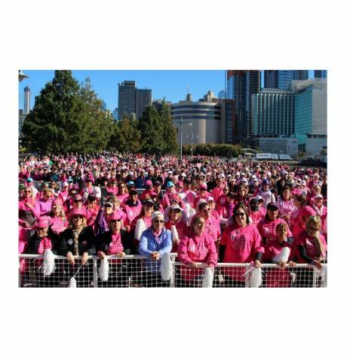
El caso de AVON

